Slide 1
钣金件定位视觉方案（3D）
推动机器视觉无所不在的存在
视觉小百科

Slide 2
目录
项目描述
项目验证
1
2
2
目录
目录
目录
3
配置清单
3
4
逻辑流程
4
评估结果&注意事项
5
6
售后服务

Slide 3
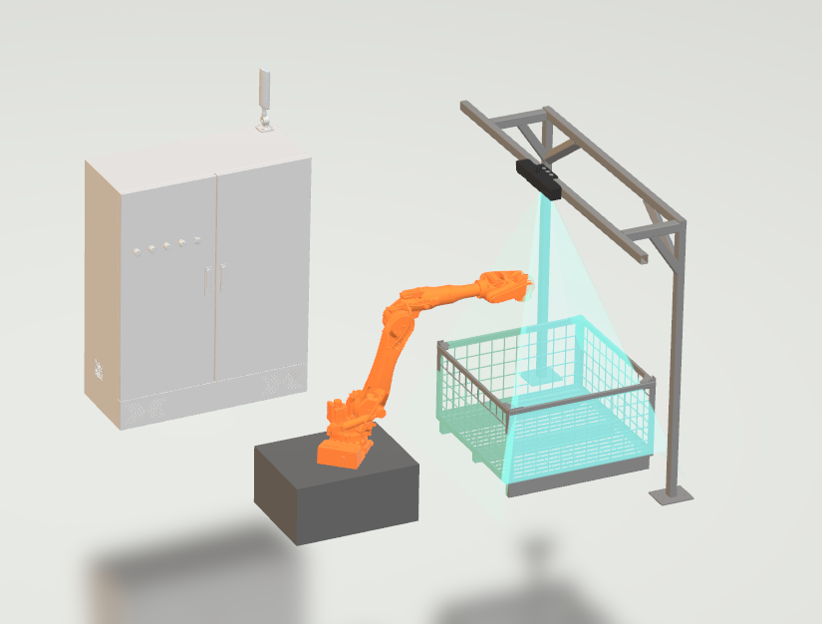
一、项目描述
●产品名称：钣金件
●产品材质：铝合金
●产品颜色：银色
●产品表面状态：是
●产品尺寸(mm × mm × mm)：80*80*80
●定位精度要求(视觉)：0.1
●检测时产品运动速度(m/s)：0
●搜索范围(mm × mm × mm)：1000.0 * 1000.0 * 1000.0
●工作节拍(pcs/min)：20
●相机安装方式：眼在手外
●工作距离(mm)：750
方案布局图

Slide 4

二、项目验证
参数名称 | 参数值
3D结构光相机型号 | PRO S
3D结构光相机类型 | 3D结构光相机
中场视野 | 585×345
相机精度 | 0.1mm@1.0m
采集时间 | 0.3-0.6
Z(工作距离) = 750mm, X视野大小 = 345mm, Y视野大小 = 585mm, Z向视野大小 = 500-1000mm
视野图

Slide 5

二、项目验证
检测流程

Slide 6
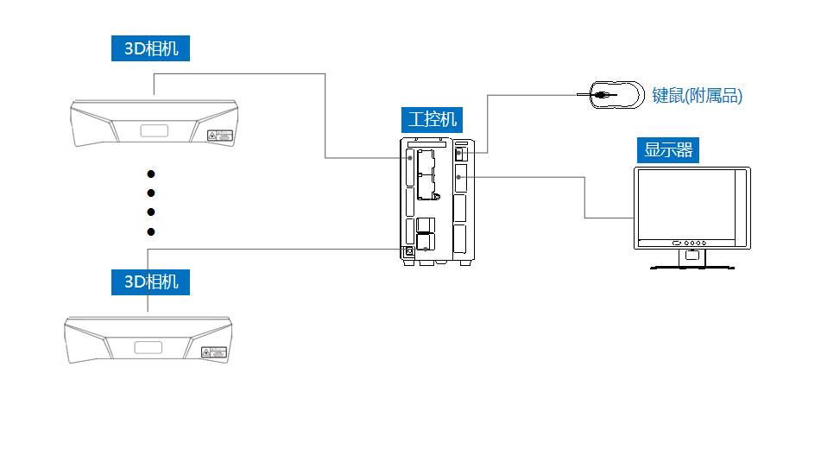
三、配置清单
系
统
构
成

Slide 7
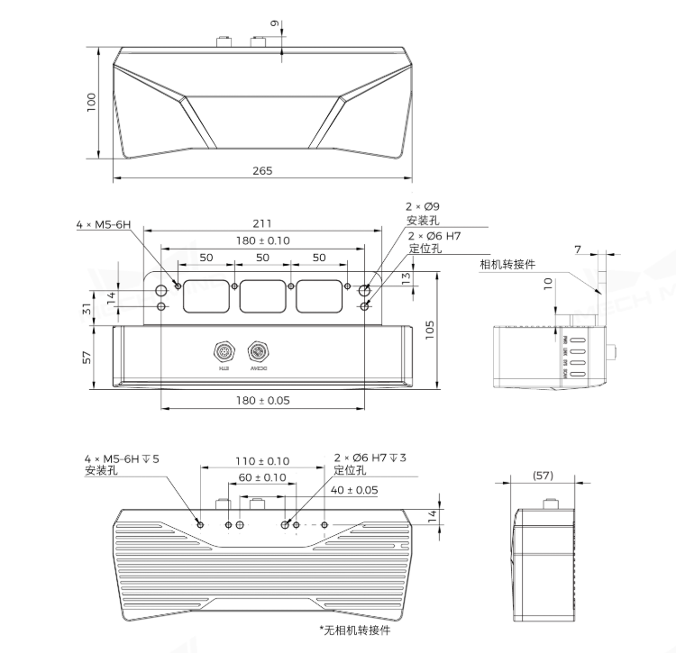
三、配置清单
相机尺寸图

Slide 8
三、配置清单
序号 | 名称 | 型号 | 单位 | 数量 | 厂家
1 | 3D结构光相机 | PRO S | 台 | 6 | 梅卡曼德/MechMind
2 | 工控机 | - | 台 | 1 | -
3 | 显示器 | - | 台 | 1 | -
4 | 软件 | Mech-Vision-VIZ | 套 | 1 | 梅卡曼德/MechMind

Slide 9
四、逻辑流程
逻辑流程
├── 图像采集
│ ├── 连接相机并配置参数组
│ │ - 选择"calib"参数组进行标定前采集
│ │ - 调整2D曝光参数确保镜面反光区域清晰可见
│ │ - 设置3D参数优化点云密度（推荐1024×768分辨率）
│ │ - 启用表面平滑和离群点去除功能
│ ├── 自动标定流程（Eye to Hand场景）
│ │ - 选择六轴机器人型号
│ │ - 设置标定板安装位置（距离相机约500mm）
│ │ - 自动生成金字塔路径（2行2列2层）
│ │ - 执行标定并验证外参精度（误差需<0.1mm）
│ │ - 保存标定参数组至工程calibration目录
├── 预处理
│ ├── 点云降采样
│ │ - 设置体素尺寸0.1mm
│ │ - 启用法向量计算（K近邻设为20）
│ ├── ROI设置
│ │ - 创建1000×1000×1000mm立方体ROI
│ │ - 设置ROI偏移量（X:0,Y:0,Z:50）
│ ├── 图像增强
│ │ - 应用直方图均衡化处理
│ │ - 使用中值滤波消除镜面噪点
│ │ - 启用多帧融合（建议3-5帧）
├── 钣金件定位检测

Slide 10
四、逻辑流程
│ ├── 3D工件识别
│ │ - 加载预训练的钣金件模板库
│ │ - 设置最小置信度阈值为0.95
│ │ - 启用多角度匹配（旋转步长5°）
│ ├── 位姿优化
│ │ - 使用"调整位姿V2"步骤
│ │ - 使Z轴与机器人基坐标系Z轴对齐
│ │ - 应用亚像素精度优化（迭代次数设为3）
│ ├── 尺寸验证
│ │ - 检查识别结果的XYZ尺寸误差
│ │ - 设置公差范围±0.05mm
│ │ - 过滤超出公差的异常位姿
├── 结果处理
│ ├── 位姿排序
│ │ - 使用"Z"形平面排序策略
│ │ - 设置行间隔100mm
│ │ - 按Z轴高度优先排序
│ ├── 路径规划
│ │ - 在Mech-Viz中配置六轴机器人模型
│ │ - 设置安全裕度（平移10mm，旋转5°）
│ │ - 启用碰撞检测（包含料筐模型）
│ │ - 生成最短路径（最大速度0.5m/s）
│ ├── 输出控制
│ │ - 通过"输出"步骤发送位姿数据
│ │ - 配置TCP/IP通信（端口号502）
│ │ - 设置数据包刷新频率10Hz
├── 通信处理
│ ├── 标准接口配置
│ │ - 启用"从相机获取图像"步骤的通信输出
│ │ - 配置"poses"通信键传输位姿数据
│ │ - 设置机器人等待信号超时时间500ms
│ ├── 异常处理
│ - 监控状态码7001-7004
│ - 设置重试机制（最多3次）
│ - 记录失败数据至日志文件
└── 统计处理
├── 节拍监控
│ - 记录每个工件处理耗时
│ - 统计周期内平均处理时间
│ - 触发报警当节拍>3s/件
└── 精度分析
- 采集连续100次定位结果
- 计算重复精度（标准差需<0.05mm）
- 生成每日精度趋势报告

Slide 11
五、评估结果&注意事项
05 评估结果 & 注意事项
现场环境
相机安装
物料一致性
风险点：强环境光干扰导致结构光成像失真
解决方案：加装遮光罩并配置防眩光滤镜
风险点：多相机协同标定误差累积影响定位精度
解决方案：采用激光校准工具辅助安装并验证标定精度
风险点：钣金件表面氧化层厚度差异导致反射率波动
解决方案：预设多级灰度补偿算法适应表面状态变化

Slide 12

六、售后服务
该设备上线后使用初期，我们会派专人进行全程跟踪；
处理解决可能发生的设备异常；
对现场人员进行培训指导；
设备调试完成后：售后服务一年；
若客户提出设备升级需求，我们会及时为您提供升级新方案。

Slide 13
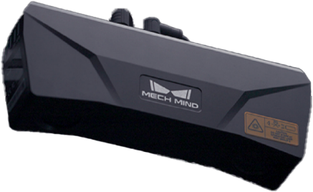

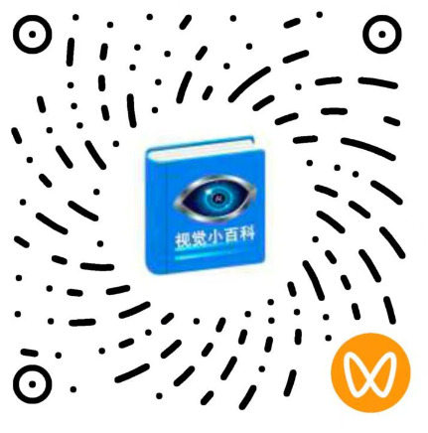
感谢关注
视频号
抖音
更多信息请访问：www.ytzrtx.com

